Slide 1

Dezvoltarea algoritmilor randomizați prin Test-Driven Development (TDD)
Grupa 341
Filimon Ioana-Andreea
Mechie Daria-Elena
Popescu Mihaela
Rada Paul

Slide 2
Test Driven Development (TDD) este o tehnică de dezvoltare software în care testele sunt scrise înaintea codului, în cicluri scurte și incrementale. Aceasta implică crearea inițială a unui test care eșuează, urmată de implementarea unei părți de cod pentru a satisface testul, și apoi refactorizarea codului pentru a îmbunătăți structura și arhitectura soluției. Algoritmii deterministi sunt ideali pentru TDD deoarece produc întotdeauna același rezultat pentru aceleași intrări, facilitând astfel testarea și validarea.
Introducere in tdd si algoritmi deterministi

Slide 3
Algoritmii randomizați, pe de altă parte, utilizează decizii aleatorii în timpul execuției, ceea ce duce la rezultate diferite pentru aceleași intrări. Aceștia sunt adesea folosiți pentru a rezolva probleme cu multiple soluții corecte sau acceptabile, cum ar fi problemele de aproximare complexă. Testarea acestor algoritmi prezintă provocări semnificative deoarece rezultatele pot varia la fiecare execuție, complicând validarea. Simularea deciziilor aleatorii devine impracticabilă atunci când funcțiile aleatorii sunt apelate de multe ori sau într-un mod variabil. Obținerea unui rezultat corect într-un test nu garantează același rezultat în execuțiile ulterioare, iar repetarea unui test eșuat anterior cu aceleași decizii aleatorii devine dificilă fără posibilitatea de a reproduce exact aceleași condiții.
Provocări în Testarea Algoritmilor Randomizați

Slide 4
TDD este o metodă de dezvoltare software în care teste sunt create înaintea codului de producție. Dezvoltatorul scrie teste care definesc comportamentul dorit, implementează minimul necesar pentru a trece testul și apoi refactorizează codul pentru îmbunătățiri continue.
Test-driven development (TDD)

Slide 5
JUnit, un framework pentru Java, facilitează crearea și automatizarea testelor unitare în practica TDD. Folosind puncte de extensie precum Runner și Rule, dezvoltatorii pot adăuga funcționalități și comportamente suplimentare testelor.
JUnit framework

Slide 6
În general, testarea aplicațiilor implică algoritmi determiniști, unde intrările și ieșirile sunt cunoscute. Însă, în cazul logicii randomizate, acest lucru devine ineficient, deoarece aceeași intrare poate produce mai multe ieșiri. Pentru automatizarea testelor în acest context, se utilizează o abordare în trei etape:
Asertare a Caracteristicii Deterministe
Re-Testare cu Sămânțe Diferite
Reciclarea Sămânțelor Eșuate
Automatizarea testelor pentru logica randomizată

Slide 7
Prima etapă implică definirea unor criterii specifice pentru validarea rezultatelor și definirea corectitudinii algoritmului. Este necesară selectarea soluțiilor fundamentale pentru identificarea regulilor de bază. Algoritmii determiniști necesită un set de verificări pentru fiecare valoare posibilă.
Asertare a Caracteristicii Deterministe

Slide 8
A doua etapă extinde domeniul de testare prin modificarea algoritmului pentru a primi o sămânță capabilă să genereze intrări pseudo-aleatoare. Algoritmul rulează testele definite anterior pe toate rezultatele aleatoare posibile generate de sămânță. Cu cât sunt efectuate mai multe teste, cu atât crește aria de acoperire a valorilor valide.
Re-Testarea cu Sămânțe Diferite

Slide 9
Ultima etapă se concentează pe testele eșuate pentru a minimiza timpul de execuție prin separarea acestora față de cele care au rulat cu succes. Domeniul de intrare este divizat în două subseturi: unul pentru cazurile de test și unul pentru testele care au eșuat, reducând astfel inputurile necesare pentru retestare. Această abordare permite o testare mai eficientă a logicii randomizate, îmbunătățind acoperirea și eficacitatea testelor.
Reciclarea Sămânțelor Eșuate

Slide 10
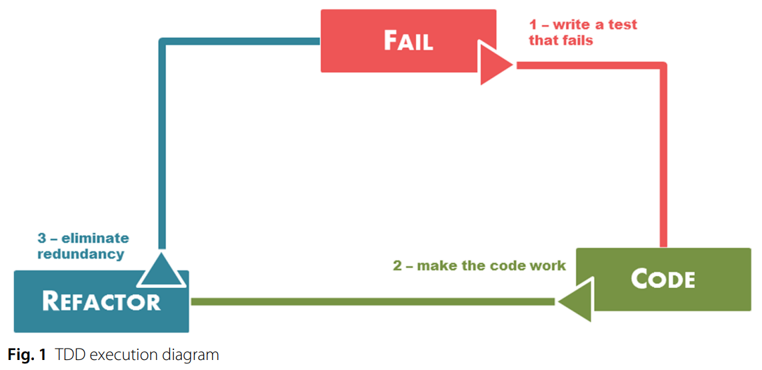
Schema tdd

